Slide 1
Hoạt động làm quen với Toán
Nhận biết số 9
Giáo viên: Nguyễn Thị Hà
Lớp: 5A4

Slide 2
Mục lục
Khởi động
Nhận biết số 9
Bài tập củng cố

Slide 3
Trò chơi:
ô cửa bí mật

Slide 4


1
2
Đây là số đứng liền sau số 8
3
4

Slide 5



3 thêm 2 bằng mấy?
1. 3
2. 5
6
1
2
3
4
5
7
10
8
9
GO

Slide 6
7 bớt 4 bằng mấy?
1. 5
2. 3
6
1
2
3
4
5
7
10
8
9
GO

Slide 7
8 bớt 2 bằng mấy ?
1. 4
2. 6
6
1
2
3
4
5
7
10
8
9
GO

Slide 8
8 thêm 1 bằng mấy ?
1. 7
2. 9
6
1
2
3
4
5
7
10
8
9
GO

Slide 9
Nội dung bài mới
Nhận biết số 9

Slide 10


Có 9 bạn thỏ đang chơi

Slide 11
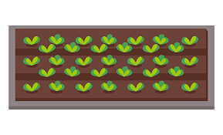

Bạn thỏ nhổ được 9 củ cà rốt

Slide 12
9

Slide 13
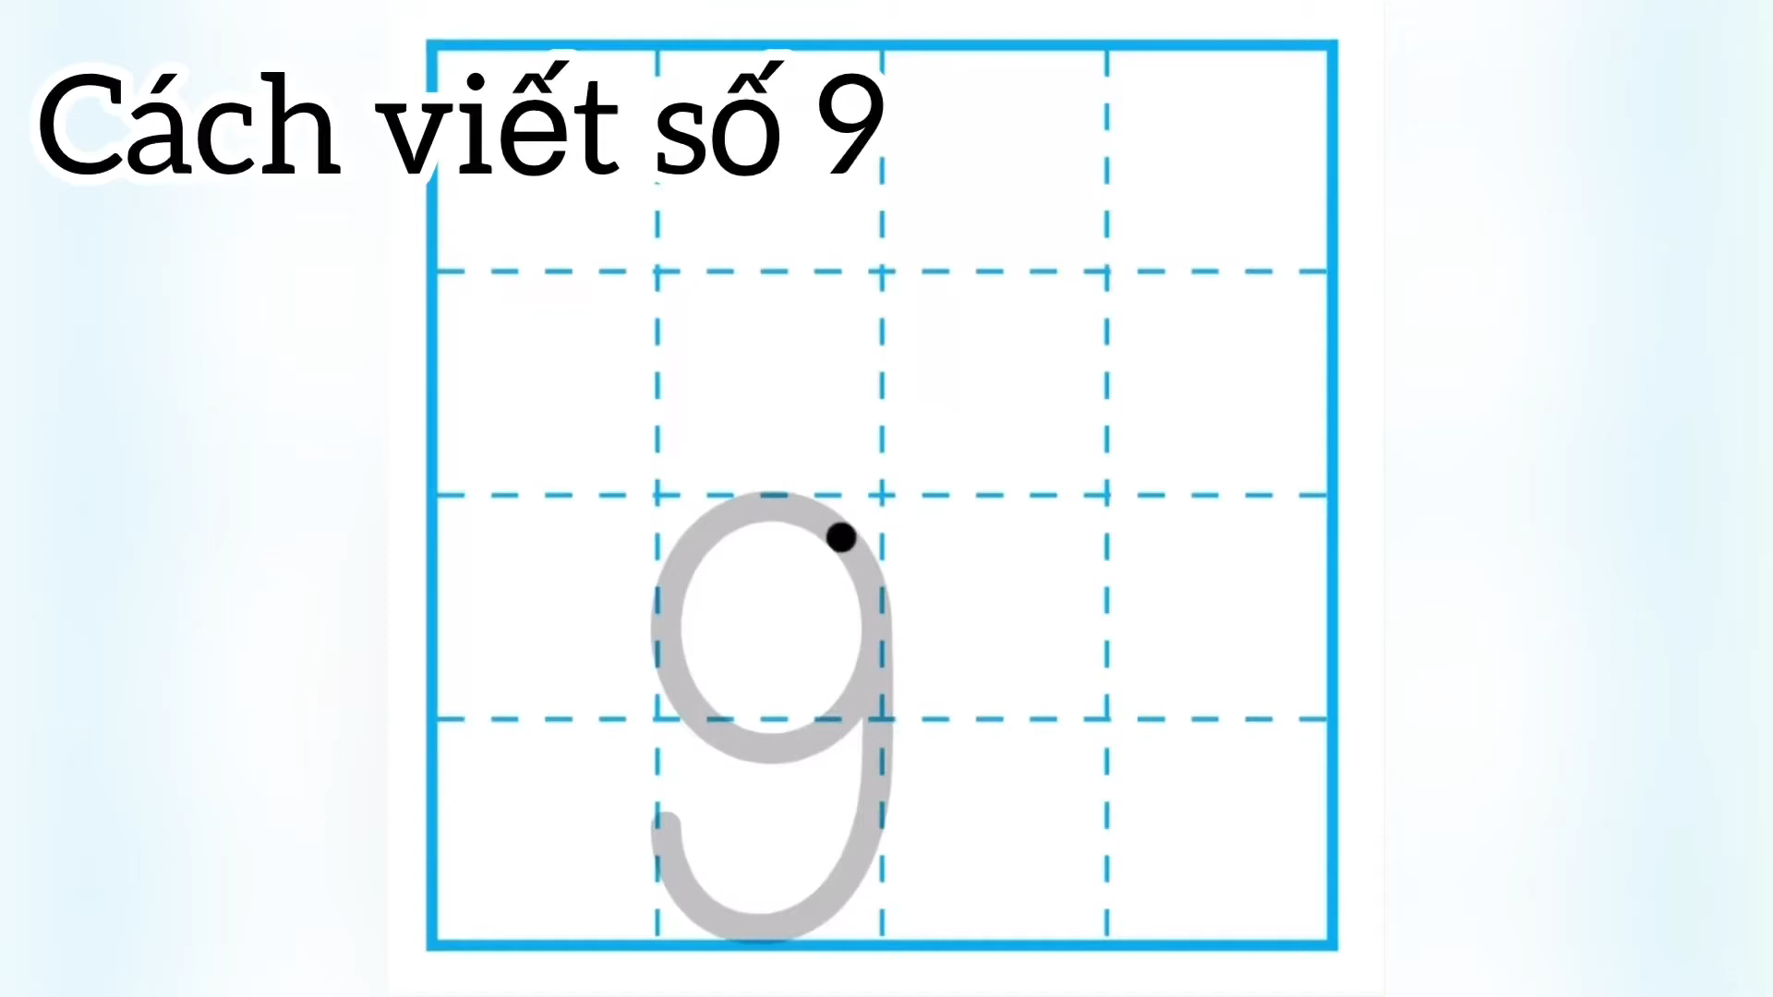

Slide 14
Bài tập củng cố

Slide 15
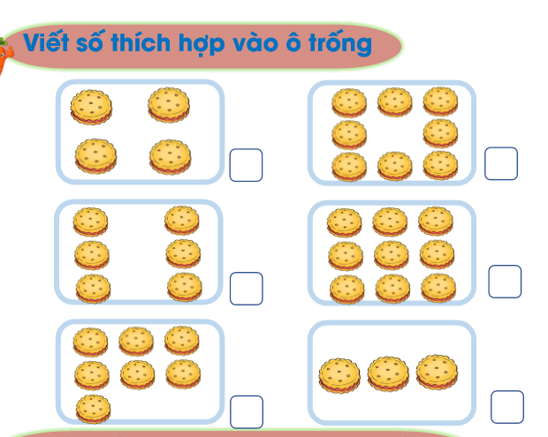
4
8
6
9
7
3

Slide 16
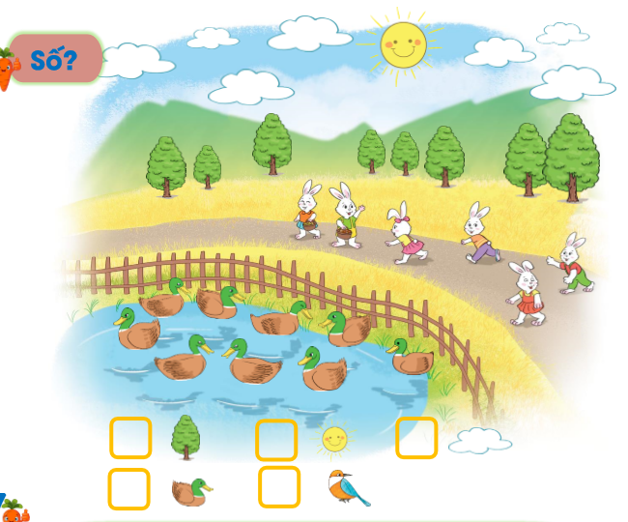
8
1
7
9
0

Slide 17


